Slide 1

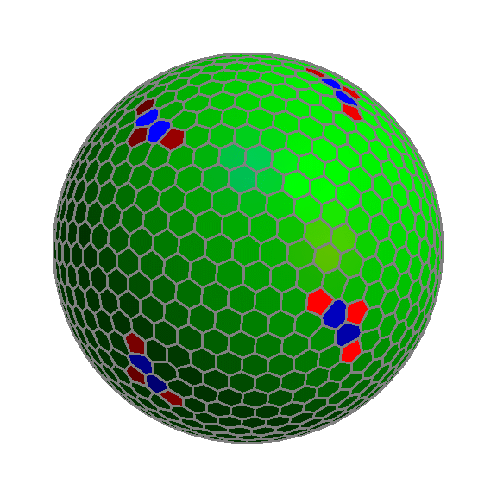
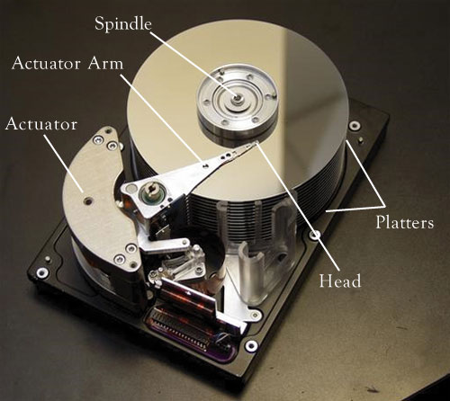
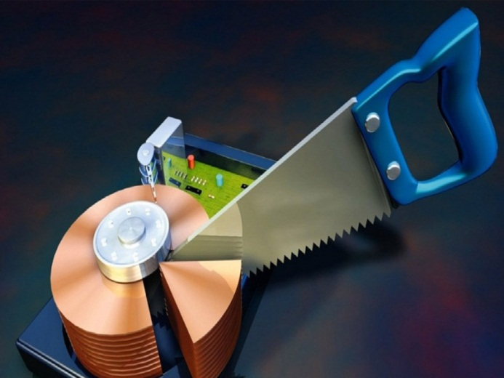
LAB. HARDWARE

Slide 2
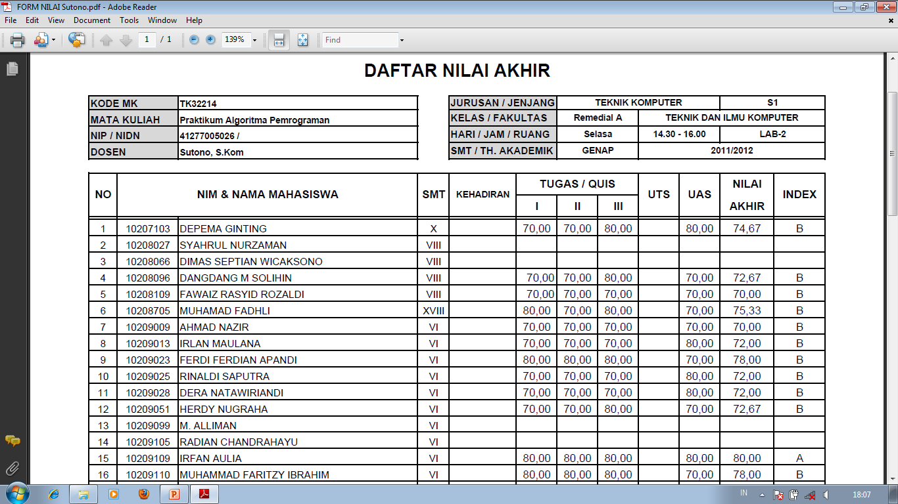
Tugas (Modul) + Lembar kerja + Ujian Praktikum
Presentasi Kelompok
NA≥75, Sertifikat ... !

Slide 3

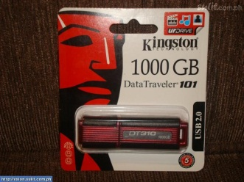

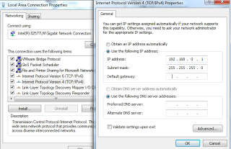
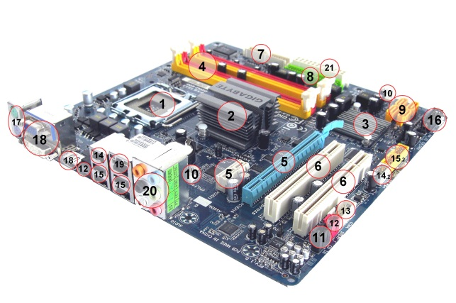
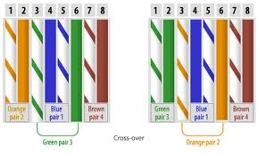
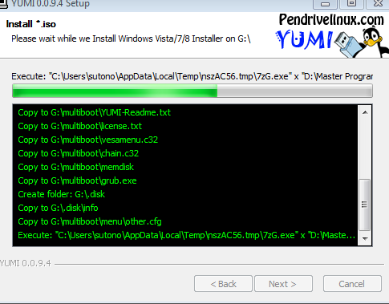
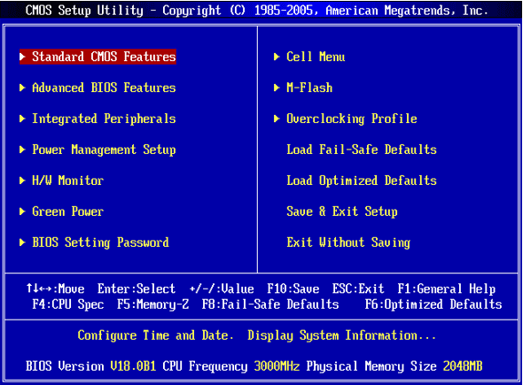
MATERI PRAKTIKUM PERANGKAT KERAS

Slide 4


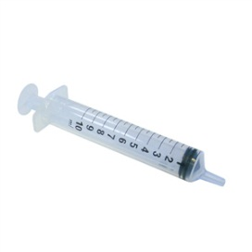



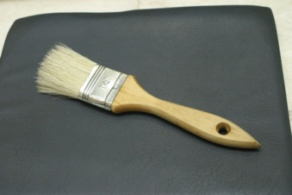
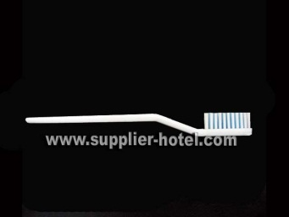
TROUBLESHOOTING
MAINBOARD + MEMORY + PROSESOR + CARD + POWER SUPPLY
HARDDISK (TDK KE DITEK)
PRINTER (CATRIDGE)
PERALATAN YANG DIGUNAKAN :

Slide 5
